Slide 1






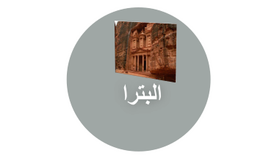


الاثار في الاردن
Notes:
https://unsplash.com/photos/AXu2aZ3YgP8

Slide 2
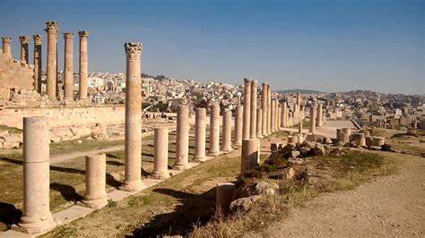
أعمدة جرش

Slide 3

اعمدة جرش
شارع الأعمدة: يعتبر الأكثر شهرة بين آثار مدينة جرش، وهو عبارة عن شارع طويل يمتد لأكثر من 800م تقريباً في قلب المدينة الأثرية.
هو أحد الشوارع الأثرية للبَتْرَاء وتم تشييده في الأصل من قِبَلِ الأَنْبَاط، ولكن تم تجديده في وقتٍ لاحقٍ خلال فترة الاحتلال الروماني في عام 106 قبل الميلاد بعرض 6 أمتار. ويشير سجل الحفريات إلى وجود طريق أقدم من الطريق الحالي قام علي جانبيه مباني من طابق أو طابقين. في نهاية الطريق تقع "البوابة الثلاثية"، التي تؤدي إلى معبد "قصر البنت".
Notes:
https://unsplash.com/photos/fItRJ7AHak8

Slide 4
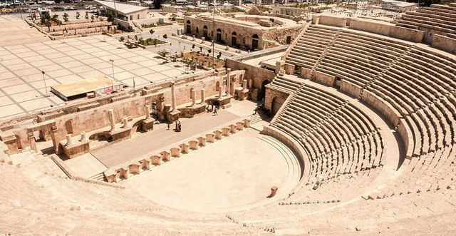
المدرج الروماني

Slide 5
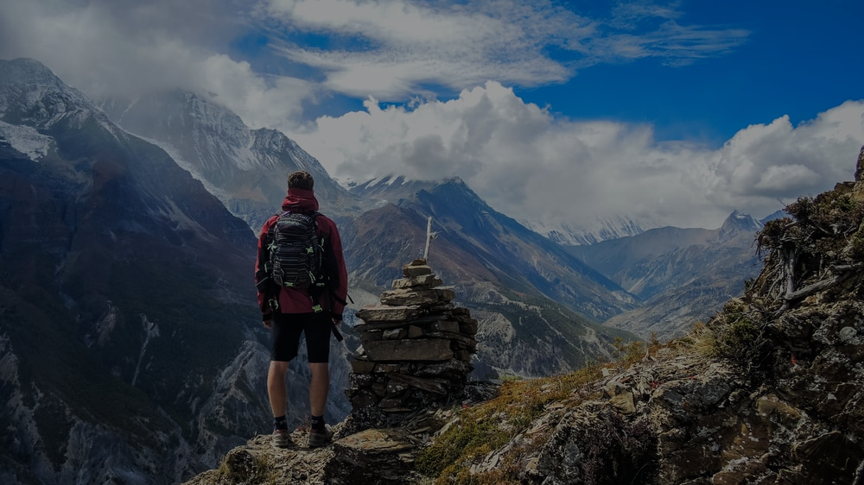
المدرج الروماني
عتبر المدرج الروماني، أحد أبرز المعالم الأثرية في عمّان، والباقية من التراث الروماني في منطقة بلاد الشام، بناه الإمبراطور الروماني أنطونيوس بيوس ما بين العامين 138-161م، قُبالة قلعة عمان، وعلى قمة تلة، وفق طرازٍ معماريٍ فريد، حيثُ كان يمارس فيه الرومان مختلف أشكال الفنون الرياضية والمسرحية التي كانت تقدم التسلية للمواطنين.
Notes:
https://unsplash.com/photos/48nerZQCHgo

Slide 6
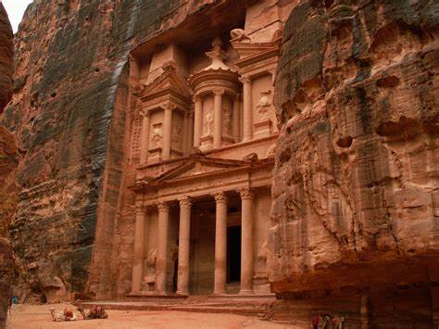
البترا

Slide 7

البترا
هي واحدةٌ من المدن التاريخيّة والأثرية التي تأسّست في العام 312 قبل الميلاد، وتقع في الجهة الجنوبية من المملكة الأردنيّة الهاشميّة، وتحديداً على منحدارت جبل المذبح، وتبعد عن مدينة عمّان العاصمة مسافة 225 كيلومتراً، وتتبع إدارياً إلى محافظة معان، وكانت المدينة قديماً عاصمةً لمملكة الانباط القديمة، ولقبت باسم (المدينة الوردية) بسبب ألوان صخورها الوردية.
Notes:
https://unsplash.com/photos/TvN54bnuQg8

Slide 8
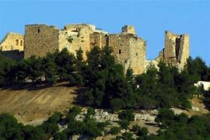
قلعة عجلون

Slide 9
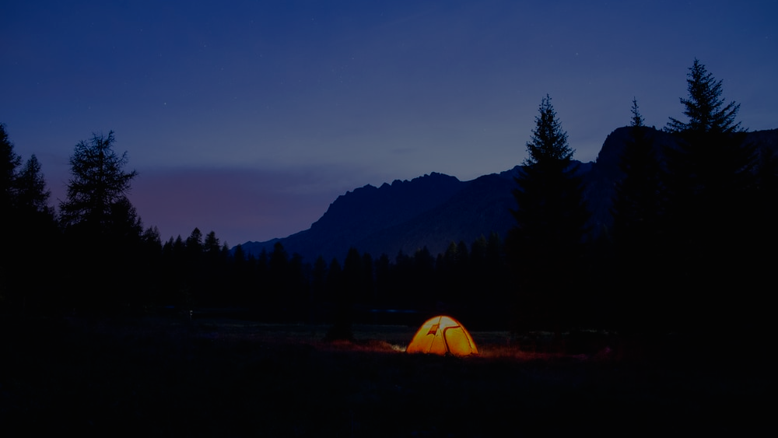
قلعة عجلون
ما هي قلعة عجلون الأثرية؟هي قلعة أثرية بناها الأيوبون لأغراض عسكرية، ويبلغ ارتفاعها عن مستوى سطح البحر 1250 متراً، وقد بدأت أولى مراحل بنائها على يد عز الدين أسامة عام 1184م، كما تمت عملية البناء الكامل لها على 4 مراحل وفي مراحل زمنية مختلفة.
متى بنيت قلعة عجلون الأثرية؟بنيت قلعة عجلون الأثرية ما بين عام 1184 وعام 1188 ميلاديًا
Notes:
https://unsplash.com/photos/GKLIsLZxhj0

